Slide 1
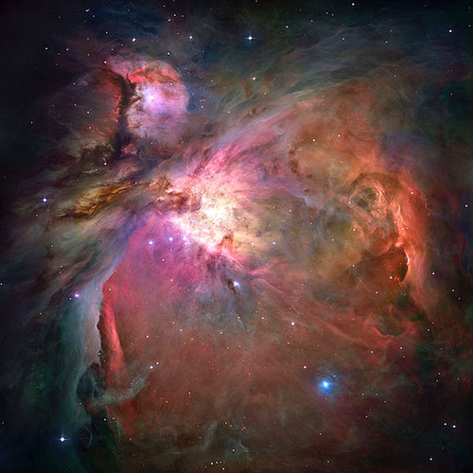
Туманності
Підготувала
учениця 11-Б класу
Халімон Заріна

Slide 2
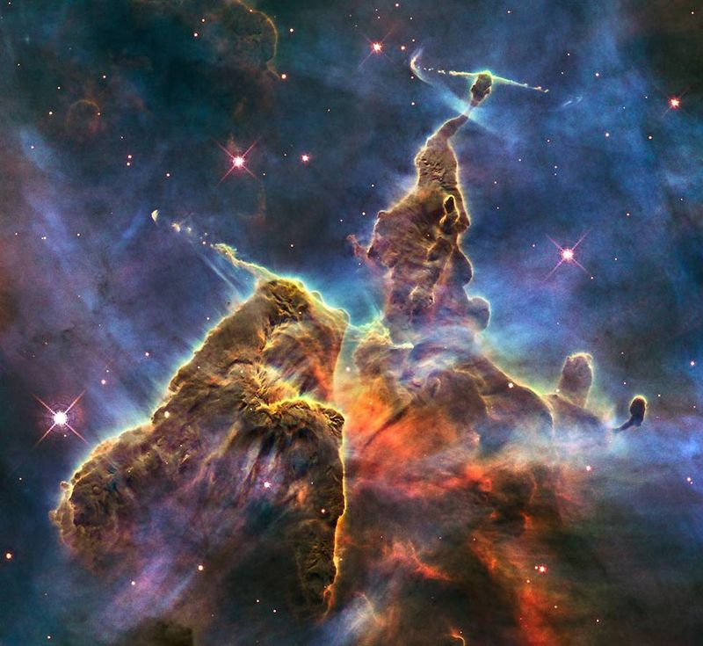
Туманність - величезне скупчення газу і пилу між зорями або навколо них, яке вирізняється своїм випромінюванням або поглинанням у порівнянні з навколишнім середовищем.

Slide 3
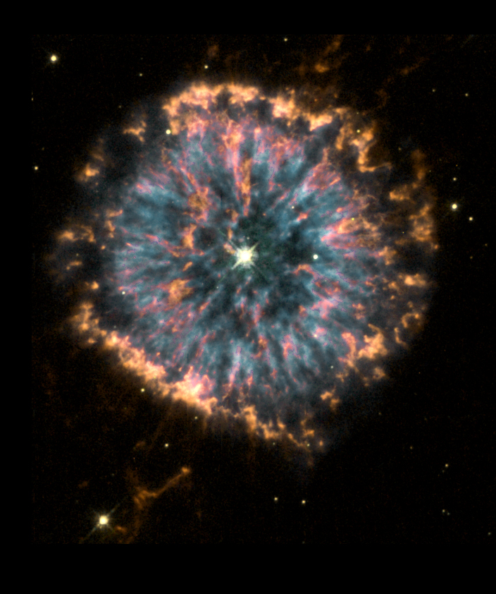
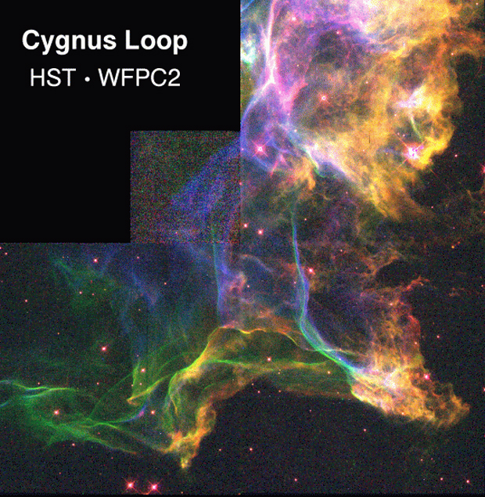
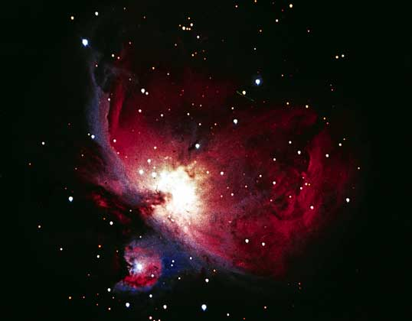
За формою розрізняють:
Дифузні
Туманності-залишки вибуху наднових зір, та ін.
Планетарні

Slide 4
Історичні дані
Спочатку туманностями в астрономії називали будь нерухомі протяжні (дифузні) астрономічні об'єкти, включаючи зоряні скупчення або галактики за межами Чумацького Шляху, які не вдавалося віднести до зірок.
Деякі приклади такого використання збереглися до цих пір. Наприклад, галактику Андромеди часто називають «туманністю Андромеди».

Slide 5
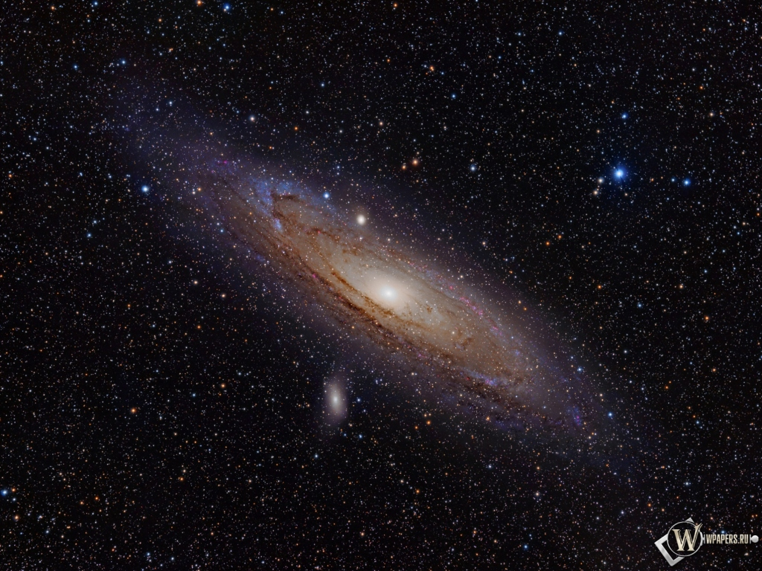

Slide 6
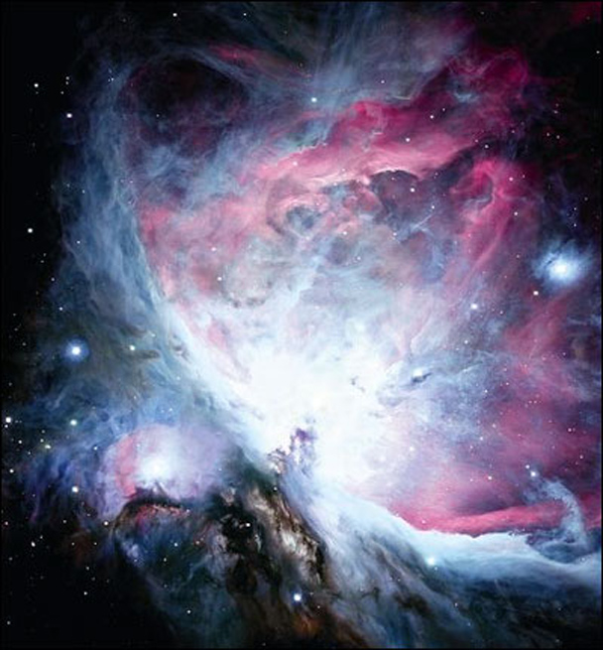
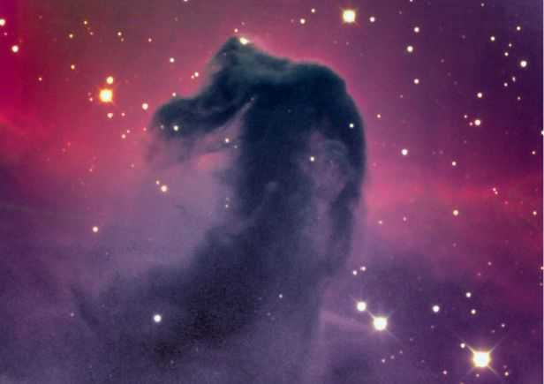
Залежно від поглинаючих властивостей або випромінювальних туманності бувають:
Темними
Світлими (дифузні)
Туманність Кінська голова
Туманність Оріона

Slide 7
Темні туманності є щільними хмарами міжзоряного газу і міжзоряного пилу, непрозорі через поглинання світла пилом. Зазвичай вони видні на тлі світлих туманностей.
Найвідоміші темні туманності:
Туманність Вугільний Мішок на фоні Чумацького Шляху.
Туманність Кінська голова
Туманність Змія в сузір'ї Змієносця.
Барнард 147, темна туманність в сузір'ї Лебедя.

Slide 8
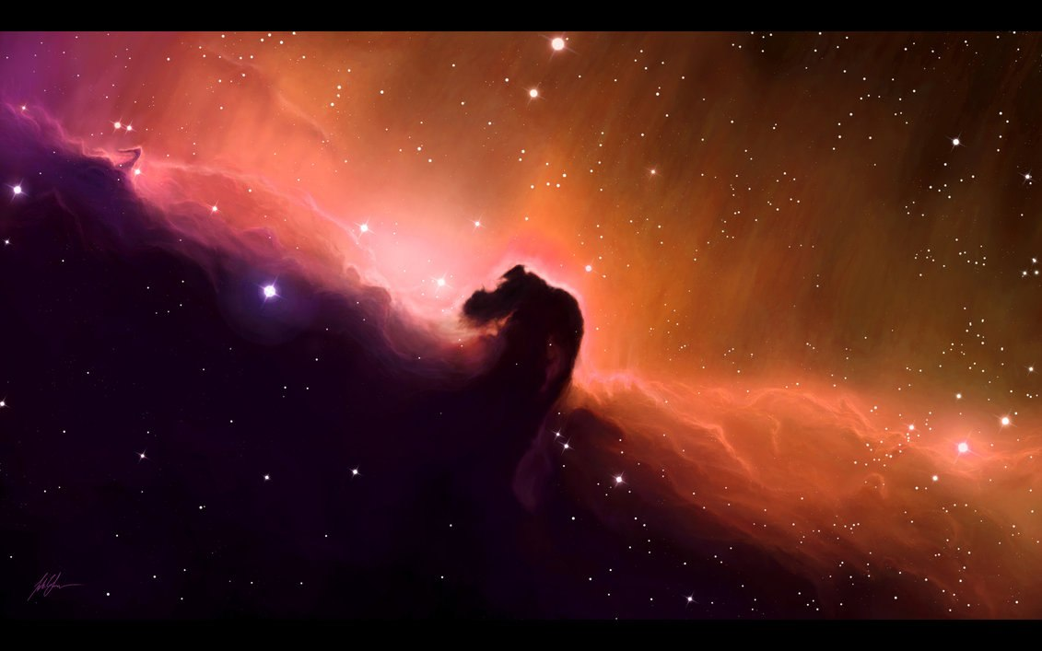
Туманність Кінська голова

Slide 9
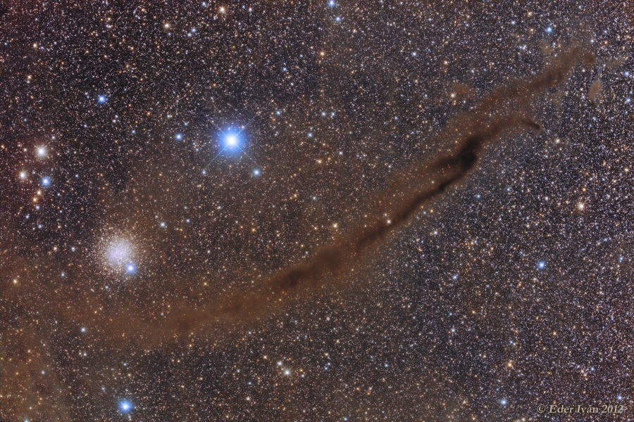
Туманність Вугільний Мішок

Slide 10
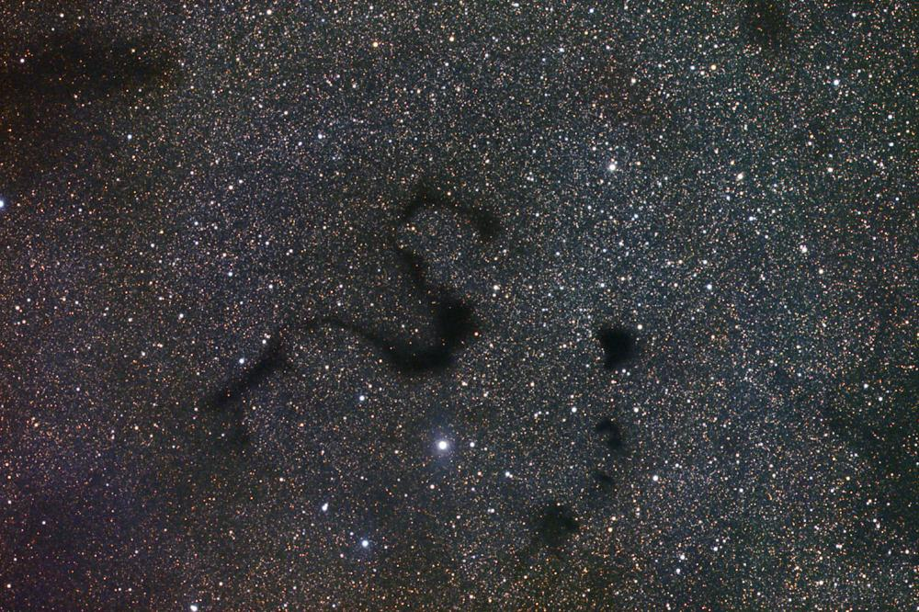
Туманність Змія

Slide 11
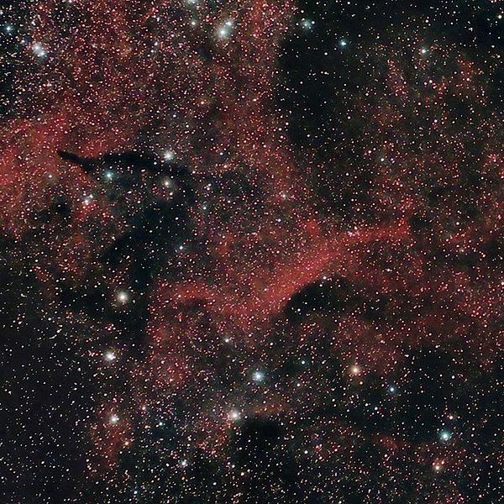
Бернард 147

Slide 12
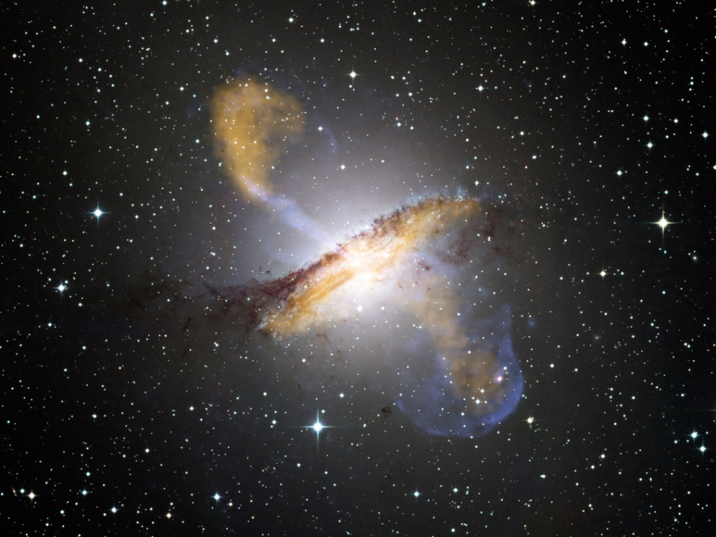
Світлі (дифузні) туманності є яскравими хмарами міжзоряного газу і міжзоряного пилу. Спостерігаються завдяки власному випромінюванню або ж розсіюванню світла розташованих поруч зірок.
Природа випромінювання світлих туманностей, джерела енергії можуть мати різноманітну природу.
Дифузні туманності
Відбивна туманність
Емісійна туманність
Залишок наднової

Slide 13
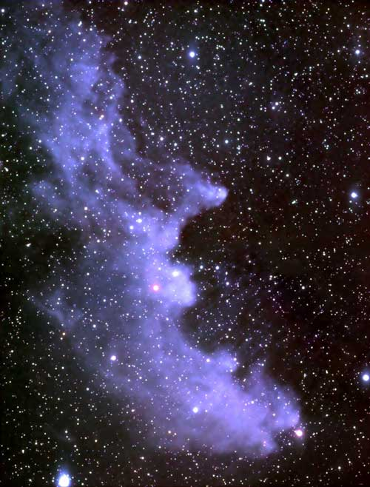
Відбивні туманності
Відбивна́ тума́ність — світла газо-пилова хмара, що світиться внаслідок розсіювання пилом випромінювання близьких зір. Світіння таких туманностей забезпечує порівняно холодна зоря, випромінювання якої не зумовлює помітної іонізації навколишнього газу.
Відбивна туманність «Відьмина голова»

Slide 14
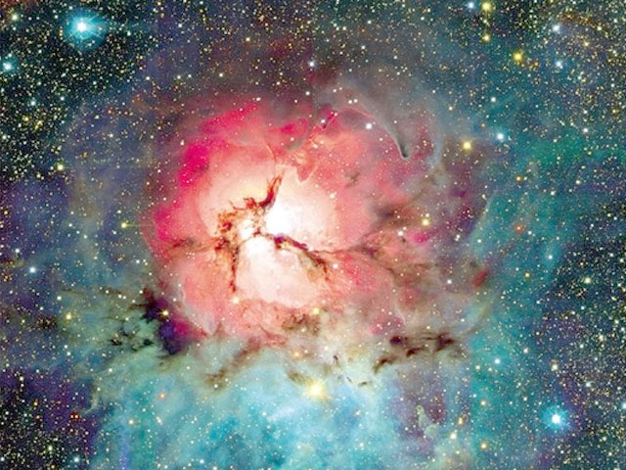
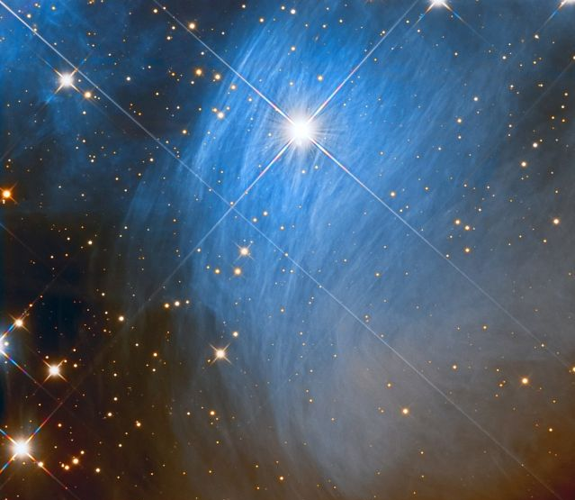
Відбивні туманності зазвичай мають синій відтінок, оскільки розсіювання блакитного кольору більш ефективно, ніж червоного
Відбивна Туманність NGC 1435
Трироздільна туманність (M20) в Стрільці

Slide 15
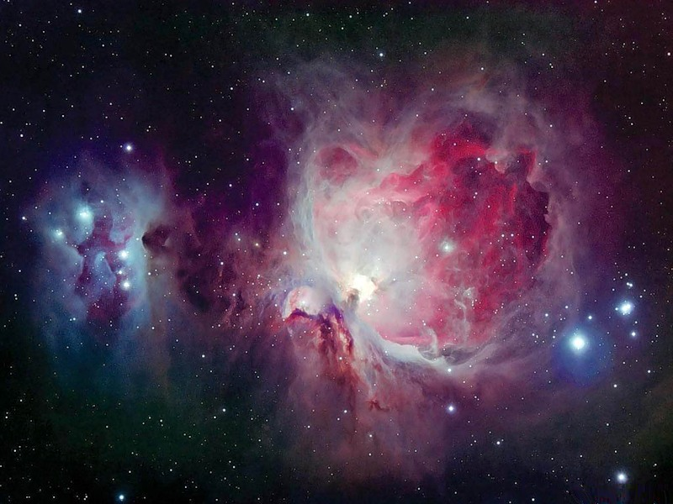
Емісійна туманність
Емісійні Галактичні туманності – частина газового шару, що світиться внаслідок збудження її ультрафіолетовим випромінюванням однієї або кількох сусідніх гарячих зір (люмінесценція). Світіння емісійних Галактичних туманностей згасає в процессі старіння збуджуючих зір.
Найяскравіша дифузна (емісійна) туманність- Туманність Оріона

Slide 16
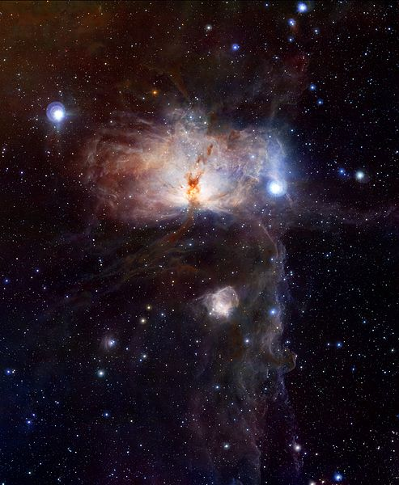
Емісійні туманності, як правило, червоного кольору внаслідок безлічі водню.
Туманність Полум’я у сузір'ї Оріон.

Slide 17
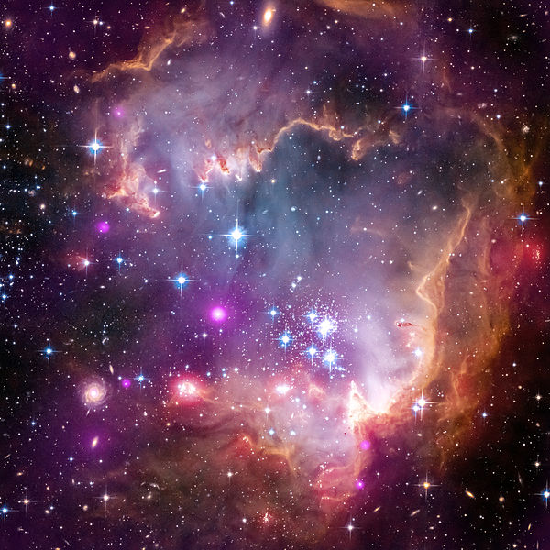
NGC 602 в сузір'ї Південна Гідра.

Slide 18
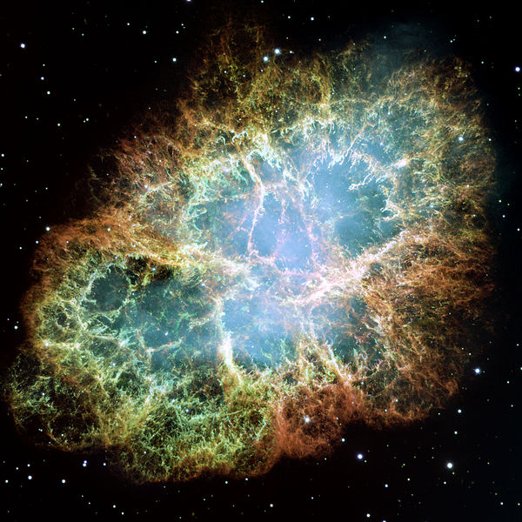
Залишки наднової
Найбільш яскраві туманності, створені ударними хвилями, викликані вибухами наднових зірок і називаються залишками спалахів наднових зірок
Крабоподібна туманність - газова хмара, утворена спалахом наднової 1054 р., на стадії розширення

Slide 19
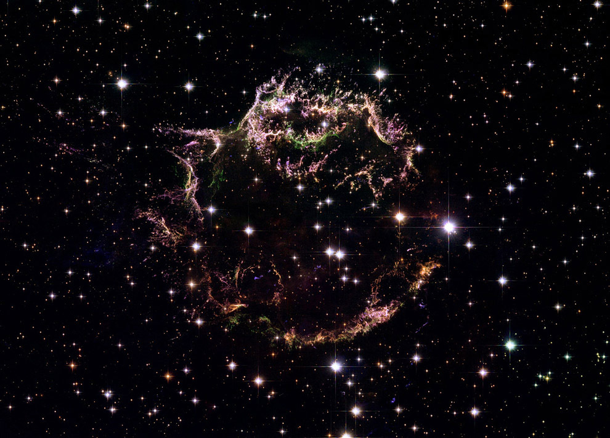
Кассіопея А

Slide 20
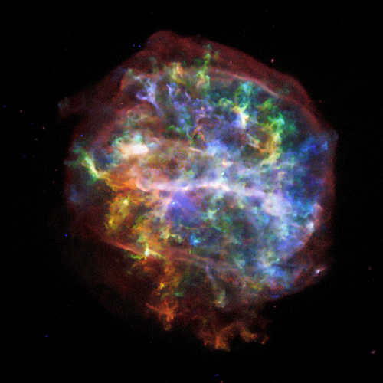
G292.0+1.8

Slide 21
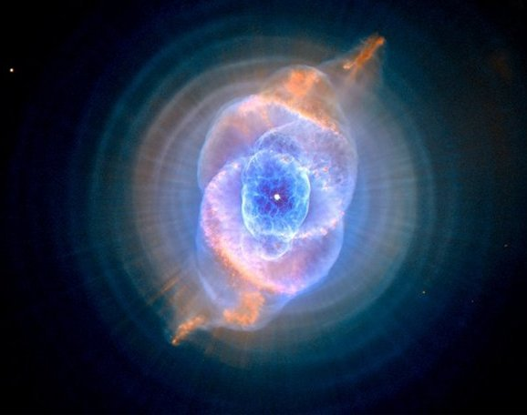
Планетарна туманність
Планетарна туманність - астрономічній об'єкт, що складається з іонізованої газової оболонки і центральної зірки, білого карлика.
Вмираючи, зірка скидає зовнішні шари, які, розсіюючись в космосі, утворюють планетарну туманність.
За астрономічними мірками планетарні туманності - вельми короткоживучі явища: термін їх життя становить близько десяти тисяч років
Туманність "Котяче око"

Slide 22
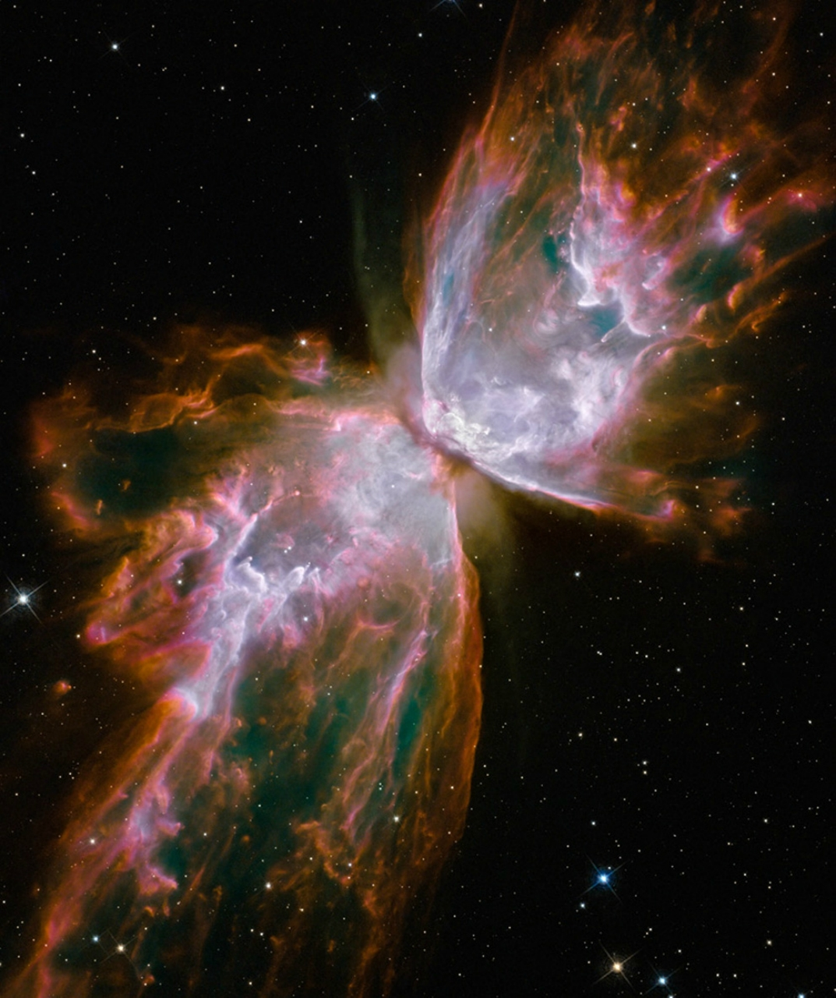
NGC 6302 у сузір'ї Скорпіон.

Slide 23
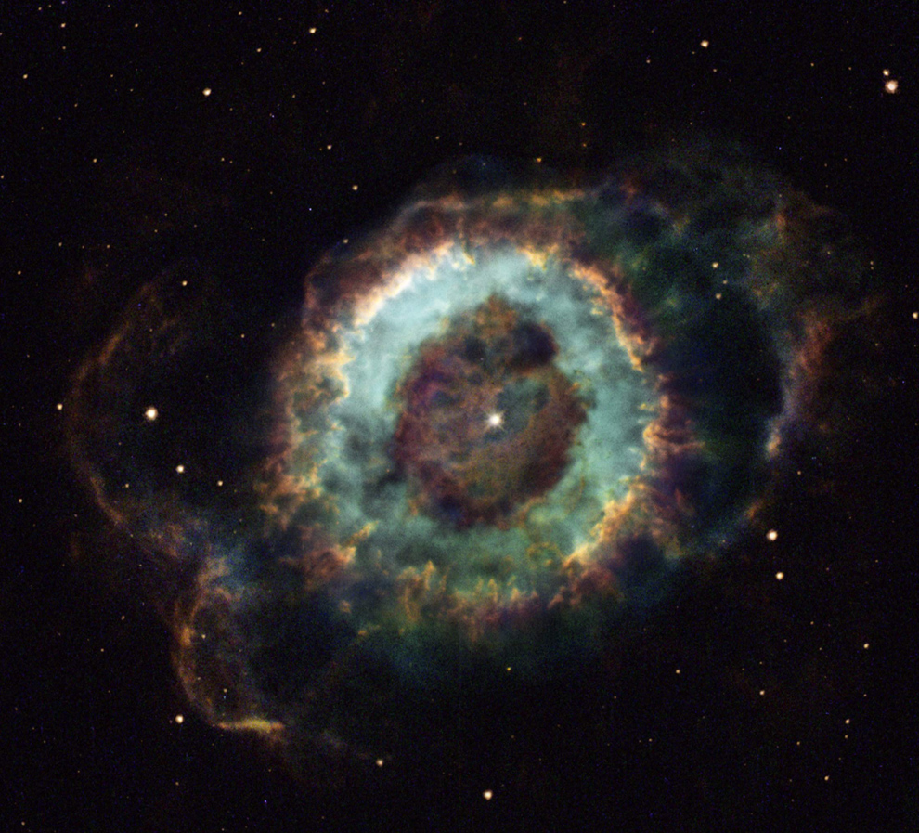
NGC 6369 —у сузір'ї Змієносець.

Slide 24
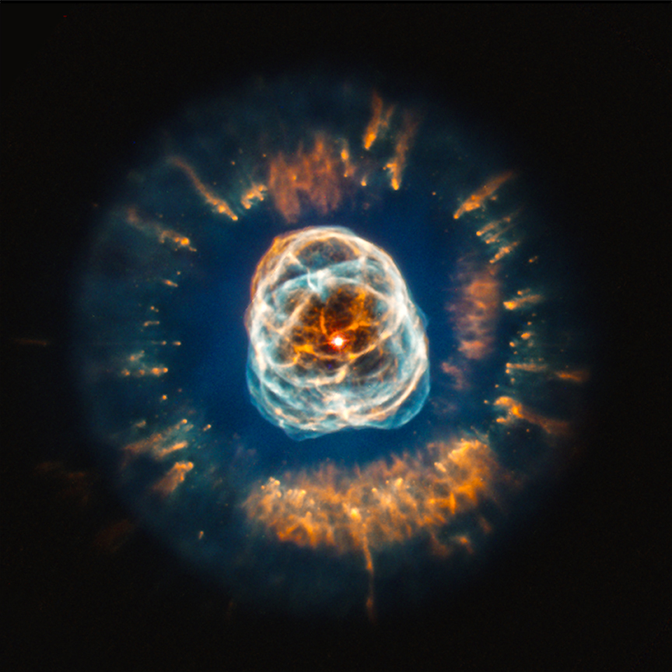
Туманність «Ескімо» або NGC 2392

